Slide 1
Kurzemes plānošanas reģiona Attīstības padomes sēde
Kuldīga, 12.01.2024.
Sagatavoja:
Inguna Tomsone, KPR telpiskās attīstības plānotāja
Iveta Blaua, projektu vadītāja – eksperte plānošanas un reģionālās attīstības jautājumos

Slide 2
SAM 5.1.1.1. pasākums «Infrastruktūra uzņēmējdarbības atbalstam» 1.kārta - IPIA, reģionāla mēroga projekti
Uzņēmējdarbības veicināšanai pieejamais finansējums Kurzemes reģionā
1.kārtas finansējuma sadalījums KPR:
Pašvaldība | Situācija līdz 5.01.2024.rītam, kad izsūtīja prezentācijas EUR | Jaunais sadalījums EUR
Talsu nov. | 422 450,00 | 422 450,00
Dienvidkurzemes nov. | 1 086 297,57 | 1 159 745,44
Kuldīgas nov. | 1 086 297,57 | 1 159 745,44
Liepājas pils. | 1 086 297,57 | 1 159 745,44
Saldus nov. | 1 086 297,57 | 1 159 745,44
Tukuma nov. | 1 086 297,57 | 1 159 745,44
Ventspils pils. | 1 086 297,57 | 1 159 745,44
Ventspils nov. | 1 086 297,57 645 610,33* | 645 610,33
Reģionā kopumā | 8 026 533,00 | 8 026 532,97
ES kohēzijas politikas
programma 2021.-2027.gadam
* Pārpalikums 440 687,24 EUR proporcionāli sadalīts uz 6 pašv.
SAM 5.1.1.1. pasākuma 2.kārta – APIA, konkurss reģiona ietvaros, max. 2 proj no pašv. (KPR – 13 254 114 EUR)

Slide 3
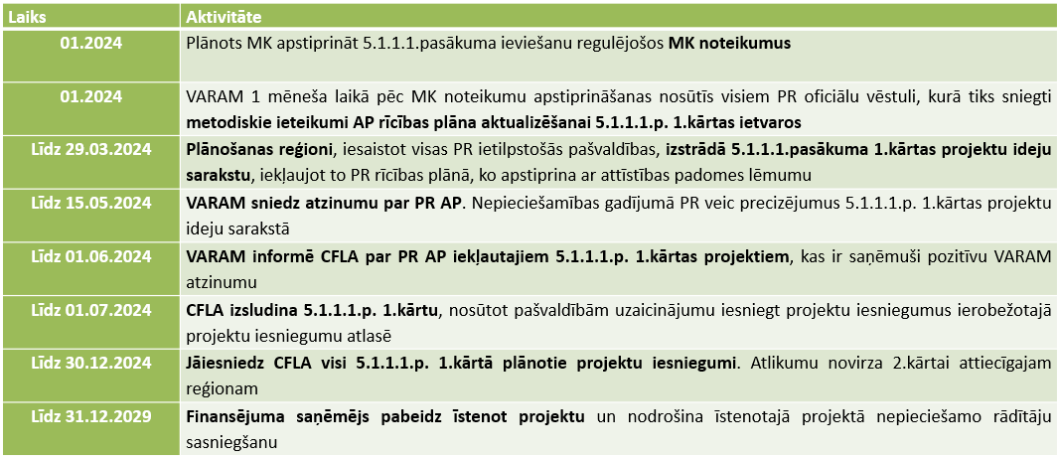
*Laika grafikā ir norādīti veicamo aktivitāšu gala termiņi. Ja kāds no plānošanas reģioniem rīcības plānu aktualizēs ātrāk, tad arī VARAM atzinumu saņems ātrāk, un attiecīgā plānošanas reģiona pašvaldības drīkstēs ātrāk iesniegt CFLA projektu iesniegumus
Avots: VARAM

Slide 4
Tālākie soļi
KPR informē pašvaldību speciālistus un lūdz izvērtēt jauno situāciju.
Prognozējoši MK noteikumu apstiprināšana janvārī (16.01.2024., 23.01.2024.)
Pēc MK noteikumu apstiprināšanas, divu nedēļu laikā ar izpilddirektora parakstu iesniegt KPR aktualizētu projekta veidlapu.
Mērķis – pēc iespējas ātrāk AP sēdē apstiprināt aktualizēto KPR AP pielikumu, saņemt VARAM atzinumu (lai CFLA var izsludināt 1.kārtu).
Pašvaldībām līdz 30.12.2024. jāiesniedz KPR AP minētie projekti CFLA par visu KPR finansējumu.

Slide 5
6.1.1.8. pasākums «Pašvaldību un reģionu speciālistu prasmju paaugstināšana klimatneitrālas ekonomikas un sociālekonomisko seku saistībā ar klimata pārmaiņām mazināšanas jautājumos»
Kapacitātes celšana klimata jomā Kurzemes reģionā
Projekta iesniedzējs: VARAM, reģioni ir sadarbības partneri
Atbalstāmās darbības: zināšanu un prasmju novērtēšana, paaugstināšana un izmantošana praksē, kā arī pašvaldību un plānošanas reģionu vajadzības
Mērķa grupas: pašvaldību speciālisti, tai skaitā kapitālsabiedrību
Sasniedzamie rādītāji: četras reģionāla mēroga programmas (pasākumu kopums – darba grupas, semināri, kampaņas, konferences, pieredzes apmaiņas, u.c.) un 190 speciālisti (min. 48 vienā reģionā)
Pasākumiem pieejamais finansējums: 1 803 436 euro (reģionam kopumā 290 520 euro, no tā aktivitātēm 236 195 euro)
Projekta vadība, īstenošana reģionos: ½ slodze
Pieteikuma iesniegšana: 15.11.2023. - 20.03.2024.
Vērtēšanas termiņš: 21.03.2024. – 20.06.2024.
Īstenošanas termiņš līdz 31.12.2029.
Taisnīgas pārkārtošanās fonds
(MK 2023.gada 17.oktobra noteikumi Nr.594)
Izsludināts CFLA

Slide 6
PAŠVALDĪBU INTERESĒJOŠIE JAUTĀJUMI (īsumā)
Ar Ilgtspējīgas enerģētikas un klimata rīcību plānu (SECAP) saistītas aktivitātes
Ilgtspējīgi komunālie pakalpojumi (notekūdeņi, siltumapgāde, apgaismojums, u.c.)
Atjaunojamie energoresursi, energokopienas (pašvaldībām)
Ilgtspējīga mobilitāte un transports
Pielāgošanas klimata pārmaiņām
Oglekļa dioksīda piesaiste
Teritoriju attīstības plānošana

Slide 7
PAŠVALDĪBU AKTUĀLIE JAUTĀJUMI - VAJADZĪBAS
Izvērsts pašvaldību vajadzību atspoguļojums
Ar Ilgtspējīgas enerģētikas un klimata rīcību plānu (SECAP) saistītas aktivitātes
Digitāla energopārvaldība; Mākslīgā intelekta iespējas; Kvalifikācijas paaugstināšanas pasākumi energopārvaldniekiem; Pilotē SECAP plānu risinājumu; SECAP plānu pilnveide, izstrāde.
Ilgtspējīgi komunālie pakalpojumi
Notekūdeņi – inovatīvi tehnoloģiskie risinājumi notekūdeņu attīrīšanā; labās prakses piemēri; notekūdeņi kā resurss, piemēram, siltumenerģijas ražošanai.
Siltumapgāde – efektīva un izmaksu ziņā samērīga centralizētā siltumenerģija, tās dažādo veidu analīze un CO2 izmešu salīdzināšana; inovatīvi risinājumi siltumapgādes optimizācijai; pilots siltumapgādes jomā.
Apgaismojums – energoefektīva un vieda apgaismes sistēma; inovatīvi ne-emisiju apgaismes risinājumi; ESKO ebergopārvaldības sistēma ielu apgaismojumā; Labās un ne tik labās prakses piemēri.
Ēku energoefektivitāte – pašvaldības speciālistu apmācības, energopārvaldība, datu uzskaite un analīze.

Slide 8
PAŠVALDĪBU AKTUĀLIE JAUTĀJUMI - VAJADZĪBAS
Atjaunojamie energoresursi, energokopienas (pašvaldībām)
kā pašvaldībām veiksmīgāk izmantot AER priekšrocības, lai investīcijas atmaksātos pēc iespējas īsākā laikā
energokopienu izveidošana (pašvaldības); saules paneļu un citu AER uzstādīšana pašvaldības ēkās; pašvaldības sadarbības modeļi ar iedzīvotājiem energokopienu attīstībai; AER projektu vērtēšana un finansēšana; labās prakses piemēri.
Ilgtspējīga mobilitāte un transports
ilgtspējīga mobilitātes plāna izstrāde un ieviešana pašvaldību un reģionālā līmenī; zemu emisiju zonu ieviešana pilsētās un to ieguvumu analīze; piloti.
energopārvaldības sistēma transporta jomā.
ilgtspējīga sabiedriskā transporta pakalpojumu sniegšana pašvaldībās un funkcionāli mobilitātes punkti.

Slide 9
PAŠVALDĪBU AKTUĀLIE JAUTĀJUMI - VAJADZĪBAS
Pielāgošanas klimata pārmaiņām
ieviest meliorācijas sistēmas pārvaldības mehānismu, kas veicina resursu ilgtspējīgu apsaimniekošanu un izmantošanu.
Integrēta notekūdeņu/ lietus ūdeņu apsaimniekošana, datu ievākšana par ūdens līmeņa izmaiņām, hidroloģiskajiem mērījumiem; ūdens resursu racionāla izmantošana un lietusūdens uzkrāšanas un izmantošanas potenciāls, jaunākās inovācijas; nepieciešami kompetenti speciālisti, vadlīnijas.
Zaļās infrastruktūras apsaimniekošana un uzturēšana, praktiski piemēri (piem., zaļo salu un koridoru izveidošana pilsētvidē, u.c.).
Oglekļa dioksīda piesaiste – praktiski piemēri, darbsemināri, prakse.
Teritoriju attīstības plānošana
dažādās plānošanas stadijās integrēt klimata jautājumus
dati un to izmantošana speciālistu ikdienas darbā, lēmumu pieņemšanā
ĢIS interaktīvās vides pielietošana sabiedrības iesaistē

Slide 10
SAM 5.1.1. “Vietējās teritorijas integrētās sociālās, ekonomiskās un vides attīstības un kultūras mantojuma, tūrisma un drošības veicināšana pilsētu funkcionālajās teritorijās” pasākums 5.1.1.4. “Viedās pašvaldības”
Viedo pašvaldību projekts Kurzemes reģionā
Finansējums:
3 654 000 euro ir projekta kopējā maksimālā summa (KPR)
3 105 900 euro no ERAF (85%)
548 100 euro no pašvaldībām – projekta realizētājam no sava budžeta (15%)
Nacionālie sasniedzamie rādītāji:
Attīstīti vismaz pieci viedi risinājumi pašvaldību autonomo funkciju īstenošanā un pašvaldību pakalpojumu nodrošināšanā (katrā plānošanas reģionā vismaz viens viedais risinājums)
Par vismaz 10 procentiem samazinātas pakalpojuma izmaksas uz vienu klientu (euro), vai enerģijas patēriņš (megavatstundās), vai laika patēriņš (stundās)
Projekts jārealizē līdz 31.12.2029.
ES kohēzijas politikas
programma 2021.-2027.gadam
(MK 2023.gada 27.jūnija noteikumi Nr.350)

Slide 11
Kurzemes pašvaldību projekta idejas
Kurzemes pašvaldību projekta idejas
Atbalstāmās darbības:
a) Viedā risinājuma attīstīšana un ieviešana pašvaldības autonomo funkciju un no tām izrietošo pārvaldes uzdevumu izpildē
b) viedā risinājuma ieviešanai nepieciešamās infrastruktūras attīstīšana
c) publicitātes pasākumi par projekta īstenošanu
d) projekta vadības nodrošināšana
Tika izskatītas vairākas idejas, visas pašvaldības vienojās strādāt pie projekta idejas ar nosaukumu «Pašvaldību digitālais dvīnis»
Projektā paredzēts:
Izveidot pašvaldībām vienotu datu uzkrāšanas un apstrādes platformu
Iegādāties un uzstādīt datu ievākšanas sensorus un datu pārraides aprīkojumu
Iegādāties datu noliktavu un tās pārvaldības sistēmu, kā arī informācijas apstrādes un analīzes rīku
Publicitātes un informācijas izplatīšanas pasākumi, atbilstoši MK not.

Slide 12
Idejas 10% samazinājumam
Kā par vismaz 10% samazināt pakalpojuma izmaksas uz vienu klientu (euro) vai enerģijas patēriņu (megavatstundās) vai laika patēriņu (stundās):
Enerģētika – viedā ēku pārvaldība (uzraugām un samazinām apkuri un ventilāciju, kad tas iespējams);
Balss atpazīšana sanāksmju ierakstu protokolu pusautomātiskai izveidei;
Lidojoši droni – aizstājam patruļmašīnas;
Sensori un to datu automātiska apstrāde izveido automātiskus darba uzdevumus komunālajai saimniecībai (piemēram, nedeg lampa, avārija notekūdeņu attīrīšanas stacijā, u.tml.)
Satiksmes uzraudzība, samazinot avāriju skaitu (piemēram, optimizēta ceļu tīrīšana no sniega);
Automātiska plānošanas dokumentu izpildes uzraudzība un kontrole.

Slide 13
Process, termiņi
Projektu ideju priekšatlase (nepieciešamas 3 projektu idejas). Viena ir galvenā un divas rezerves, iekļautas KPR AP un apstiprinātas Attīstības padomes sēdē (līdz aprīļa beigām).
Latvijas zinātnes padomes un VARAM pozitīvi atzinumi (rekomendējoši līdz jūnija beigām; atzinumu process ~2 mēneši)
CFLA uzaicina iesniegt projektu iesniegumu, saskaņā ar informāciju KPR AP pielikumā (2024.gada otrais pusgads, bet ne vēlāk kā 31.12.2024.).
Projekta vērtēšana

Slide 14
Paldies!

